Slide 1
酬乐天扬州初逢席上见赠
刘禹锡

Slide 2
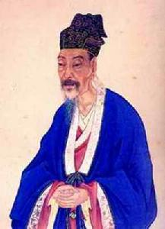
作者简介
刘禹锡（772-842），唐代文学家、哲学家，字梦得，洛阳人，自称“家本荥上，籍占洛阳”，又自言系出中山。其先为中山靖王刘胜。有“诗豪”之称。
刘禹锡贞元九年（793年），进士及第，初在淮南节度使杜佑幕府中任记室，为杜佑所器重，后从杜佑入朝，为监察御史。贞元末，与柳宗元，陈谏、韩晔等结交于王叔文，形成了一个以王叔文为首的政治集团。后历任朗州司马、连州刺史、夔州刺史、和州刺史、主客郎中、礼部郎中、苏州刺史等职。会昌时，加检校礼部尚书。卒年七十，赠户部尚书。刘禹锡诗文俱佳，涉猎题材广泛，与柳宗元并称“刘柳”，与韦应物、白居易合称“三杰”，并与白居易合称“刘白”，有《陋室铭》《竹枝词》《杨柳枝词》《乌衣巷》等名篇。哲学著作《天论》三篇，论述天的物质性，分析“天命论”产生的根源，具有唯物主义思想。有《刘梦得文集》，存世有《刘宾客集》。

Slide 3
背景介绍
此诗作于唐敬宗宝历二年（826），刘禹锡罢和州刺史返回洛阳，同时白居易从苏州返洛阳，二人在扬州初逢时，白居易在宴席上作诗赠与刘禹锡，刘禹锡写此诗作答。
刘禹锡从小爱下围棋，与专教唐德宗太子下棋的棋待诏王叔文很要好。太子当上皇帝后，他的教师王叔文组阁执政，就提拔棋友刘禹锡当监察御史。后来王叔文集团政治改革失败后，刘禹锡被贬到外地做官，宝历二年（826）应召回京。冬天途经扬州，与同样被贬的白居易相遇。白居易在筵席上写了一首诗《醉赠刘二十八使君》相赠：“为我引杯添酒饮，与君把箸击盘歌。诗称国手徒为尔，命压人头不奈何。举眼风光长寂寞，满朝官职独蹉跎。亦知合被才名折，二十三年折太多。”在诗中，白居易对刘禹锡被贬谪的遭遇，表示了同情和不平。于是刘禹锡写了这首《酬乐天扬州初逢席上见赠》回赠白居易。

Slide 4
活动一
听朗读划节奏
kē

Slide 5
酬乐天扬州初逢席上见赠
刘禹锡
巴山楚水凄凉地，二十三年弃置身。
怀旧空吟闻笛赋，到乡翻似烂柯人。
沉舟侧畔千帆过，病树前头万木春。
今日听君歌一曲，暂凭杯酒长精神。
kē

Slide 6
活动二
疏通文意
各小组互相讨论5分钟，后上台展示

Slide 7
酬乐天扬州初逢席上见赠
刘禹锡
巴山楚水凄凉地，
二十三年弃置身。
怀旧空吟闻笛赋，
到乡翻似烂柯人。
沉舟侧畔千帆过，
病树前头万木春。
今日听君歌一曲，
暂凭杯酒长精神。
酬，这里是以诗相答的意思。
乐天，指白居易，字乐天。使君，对州郡长官的尊称。
巴山楚水：诗人曾贬谪四川夔州，朗州等地，夔州古属巴郡，湖南朗州属“楚地”，故称“巴山楚水”。
弃置身：指遭受贬谪的诗人自己。
闻笛赋：指西晋向秀所作的《思旧赋》。
烂柯人：指晋人王质。柯，斧柄。
歌一曲：指白居易的《醉赠刘二十八使君》。
长：增长，振作。

Slide 8
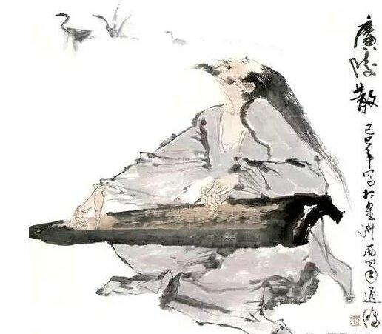
【译文】
在巴山楚水这些凄凉的地方，
度过了二十三年沦落的光阴。
怀念故友徒然吟诵闻笛小赋，
久谪归来感到已非旧时光景。
沉船的旁边正有千帆驶过，
病树的前头却是万木争春。
今天听了你为我吟诵的诗篇，
暂且借这一怀美酒振奋精神。

Slide 9
《酬乐天扬州初逢席上见赠》
巴山楚水凄凉地，二十三年弃置身。
（欲扬先抑贬谪地之僻，被贬时间之长）
怀旧空吟闻笛赋，到乡翻似烂柯人。
（用典故，人事全非，亲旧凋零，
今非昔比，恍如隔世）
沉舟侧畔千帆过，病树前头万木春。
（以新陈代谢的自然规律暗示政治上的新旧交替）
今日听君歌一曲，暂凭杯酒长精神。
（点明酬赠之意，与友人共勉坚韧不拔的意志
和乐观豁达的精神态度）

Slide 10
活动三
文本探究

Slide 11
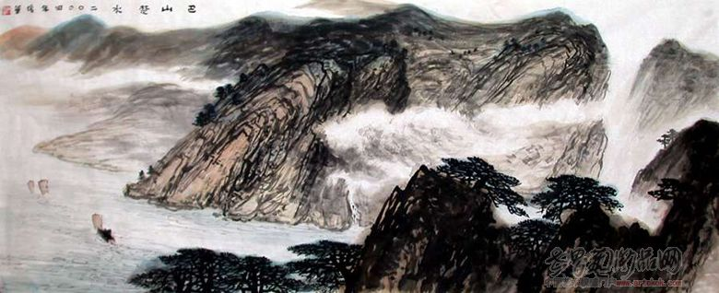
1.首联交代了什么？表达了诗人怎样的思想感情？
“凄凉地”和“弃置身”体现出诗人怎样的心情？
刘禹锡没有直接倾诉自己长期遭贬的强烈不平，而是通过“凄凉地”和“弃置身”这些字句，交代了贬谪地方之凄凉，被贬时间之漫长。表露出诗人无限辛酸和愤懑不平以及痛苦而又孤寂的心情。

Slide 12
2.颔联在表现手法上有什么特点？运用这种手法有什么作用？
用典（闻笛赋、烂柯人）。“闻笛赋”是借向秀与稽康的典故表达了诗人对因政治改革失败而受害的战友王书文、柳宗元等死去友人的悼念，对亲旧凋零的伤痛和长期被贬的心境；
“烂柯人”诗人以王质自比（或借王质的故事）暗示贬谪的时间长久，抒发了对岁月流逝、人事变迁、暮年返乡恍如隔世的心情。

Slide 13
3.你怎样理解 “沉舟侧畔千帆过，病树前头万木春”这两句诗？表现了诗人怎样的境界？
沉舟侧畔，千帆竞发，病树前头，万木争春。景色壮丽，一改前面伤感低沉的情调，变为慷慨昂扬的气概。
诗人以“沉舟”、“病树”自喻，生动形象地展现出未来的美好，说明坎坷是暂时的，光明和希望必将到来。
运用比喻对偶的修辞手法，借“千帆过”“万木春”的自然景物的变化暗示社会的发展和新陈代谢的自然规律。这两句本是诗人感叹身世的愤激之语，但客观上形象地揭示了新陈代谢的自然规律，蕴含深刻的哲理。同时，也表现出诗人豁达开朗的心境和乐观向上的精神。

Slide 14
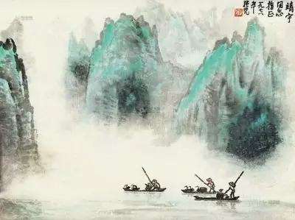
4.分析“今日听君歌一曲，暂凭杯酒长精神。”
这两句诗。
点明酬赠之意，同时与友人共勉，体现出作者坚定的意志和乐观的精神。“长精神”三个字含义深刻，表现了诗人意志不衰、坚忍不拔的气概。

Slide 15
主旨归纳
这首诗抒发了作者二十多年转徙巴山楚水的坎坷遭遇和无限感慨，流露出对自己被长期贬谪弃置的无限辛酸和愤懑不平之情，同时也表现出诗人不甘沉沦、奋发昂扬的进取精神和达观态度。

Slide 16
首联：回顾贬谪生活
酬乐天扬州初逢席上见赠
颔联：感慨世事变迁
坚定乐观
豁达进取
颈联：预示发展前景
尾联：与友乐观共勉

Slide 17
作业
默写整首诗
完成课时练

